Slide 1
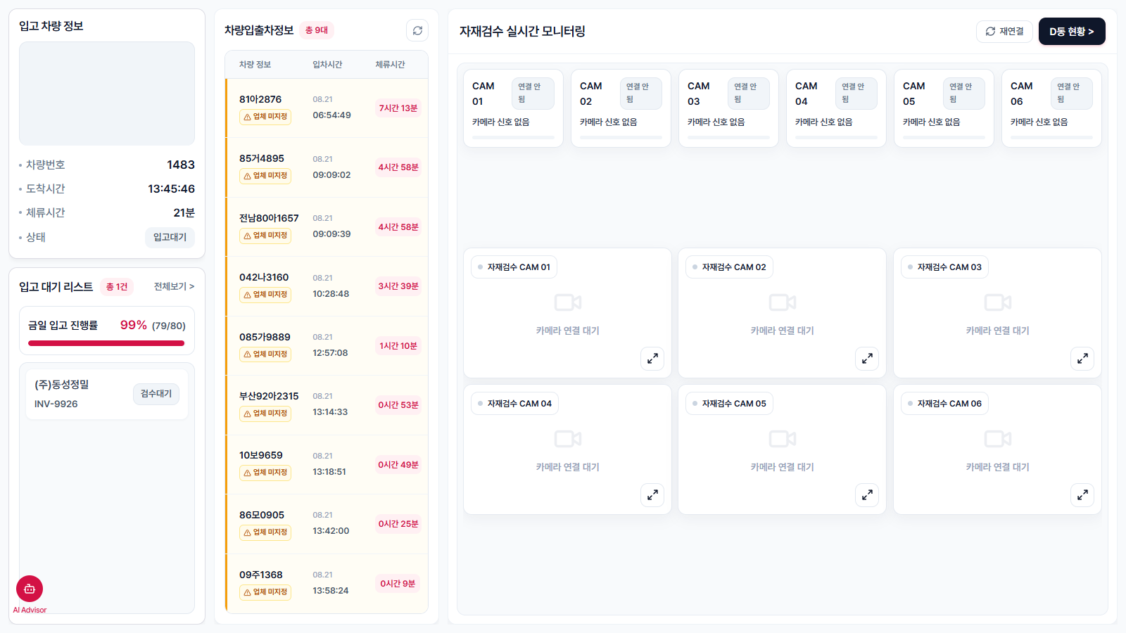
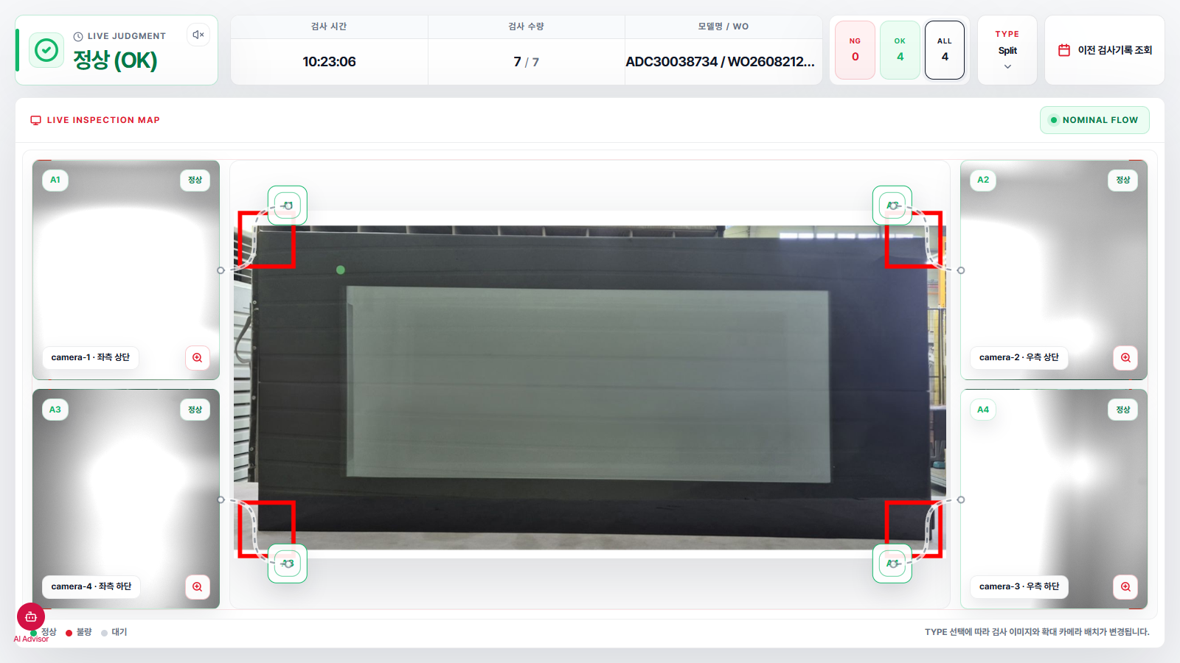
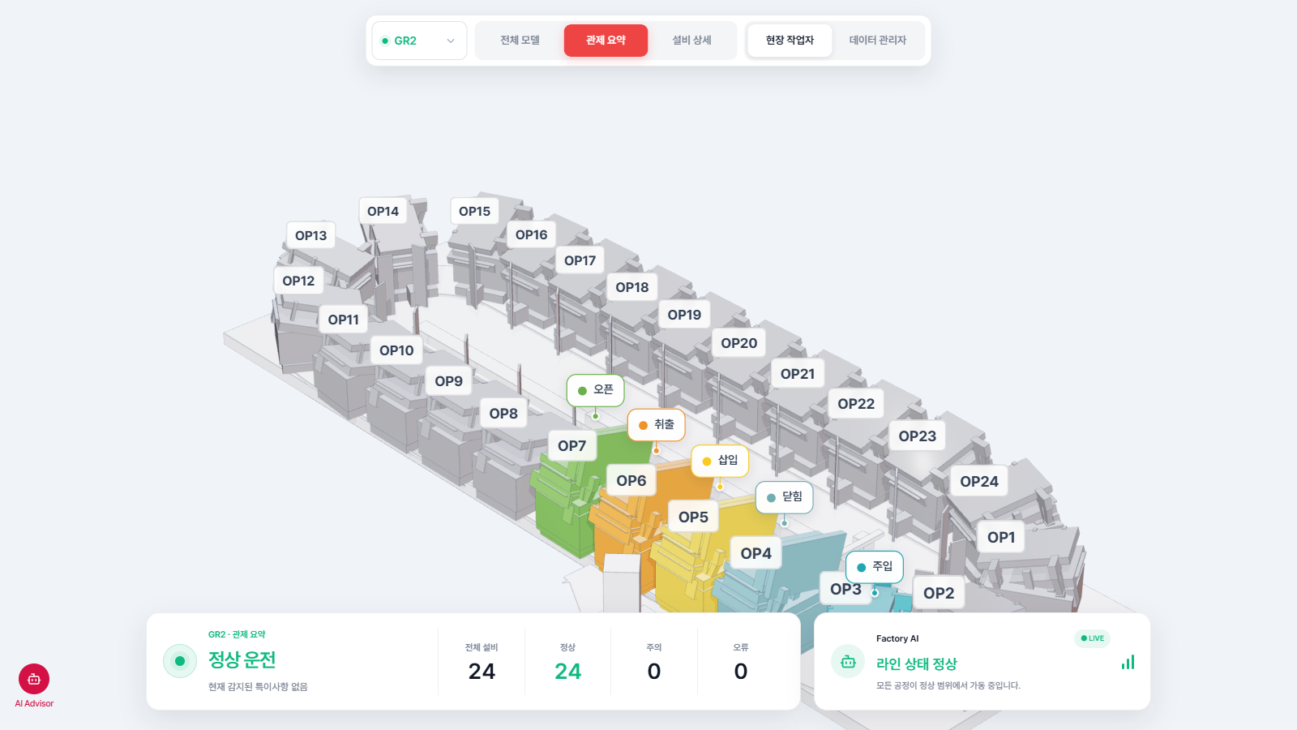
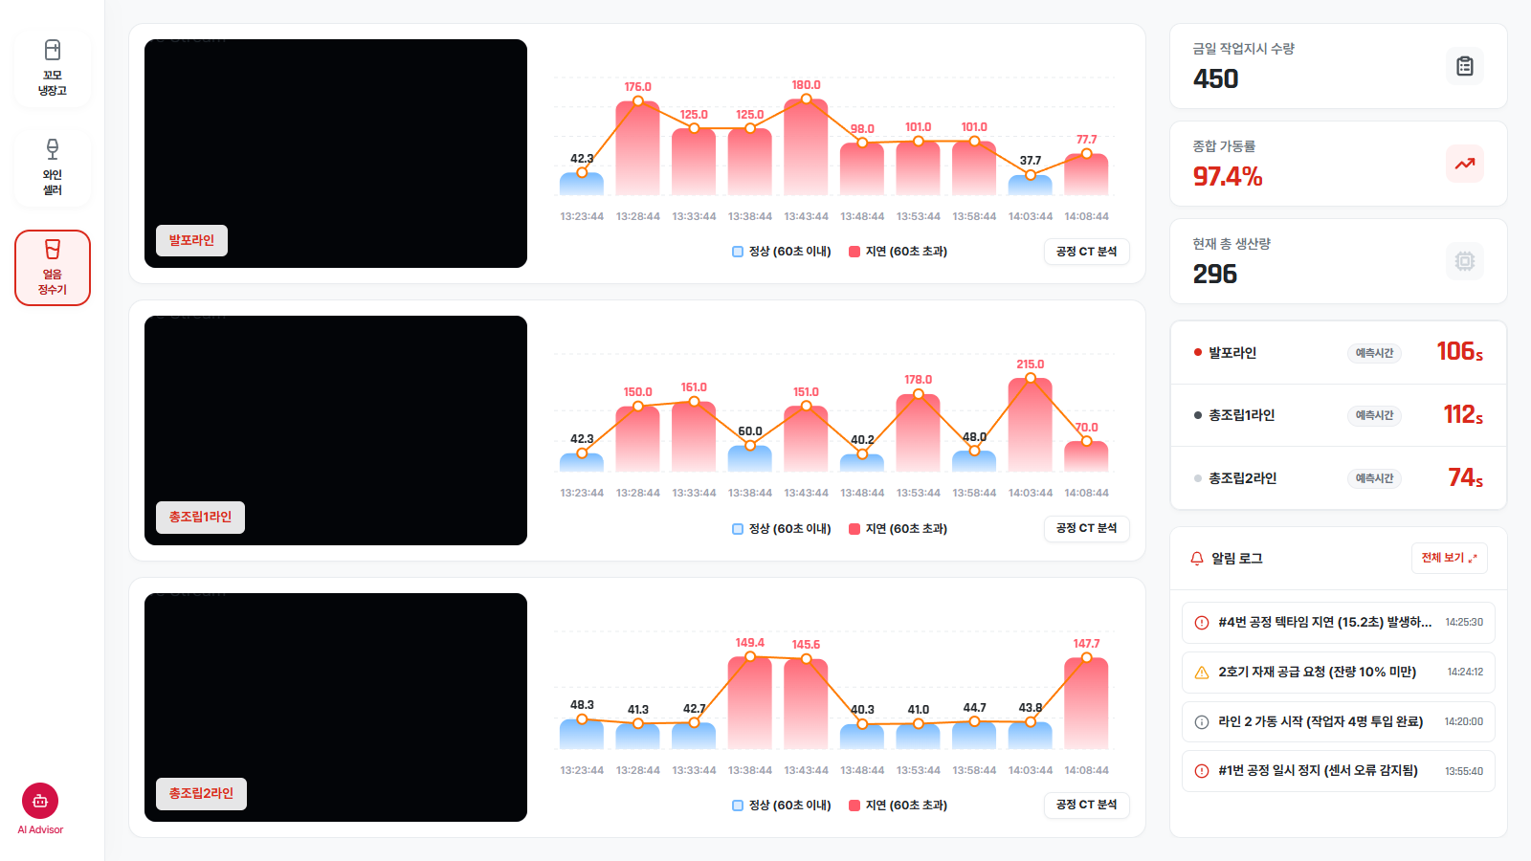
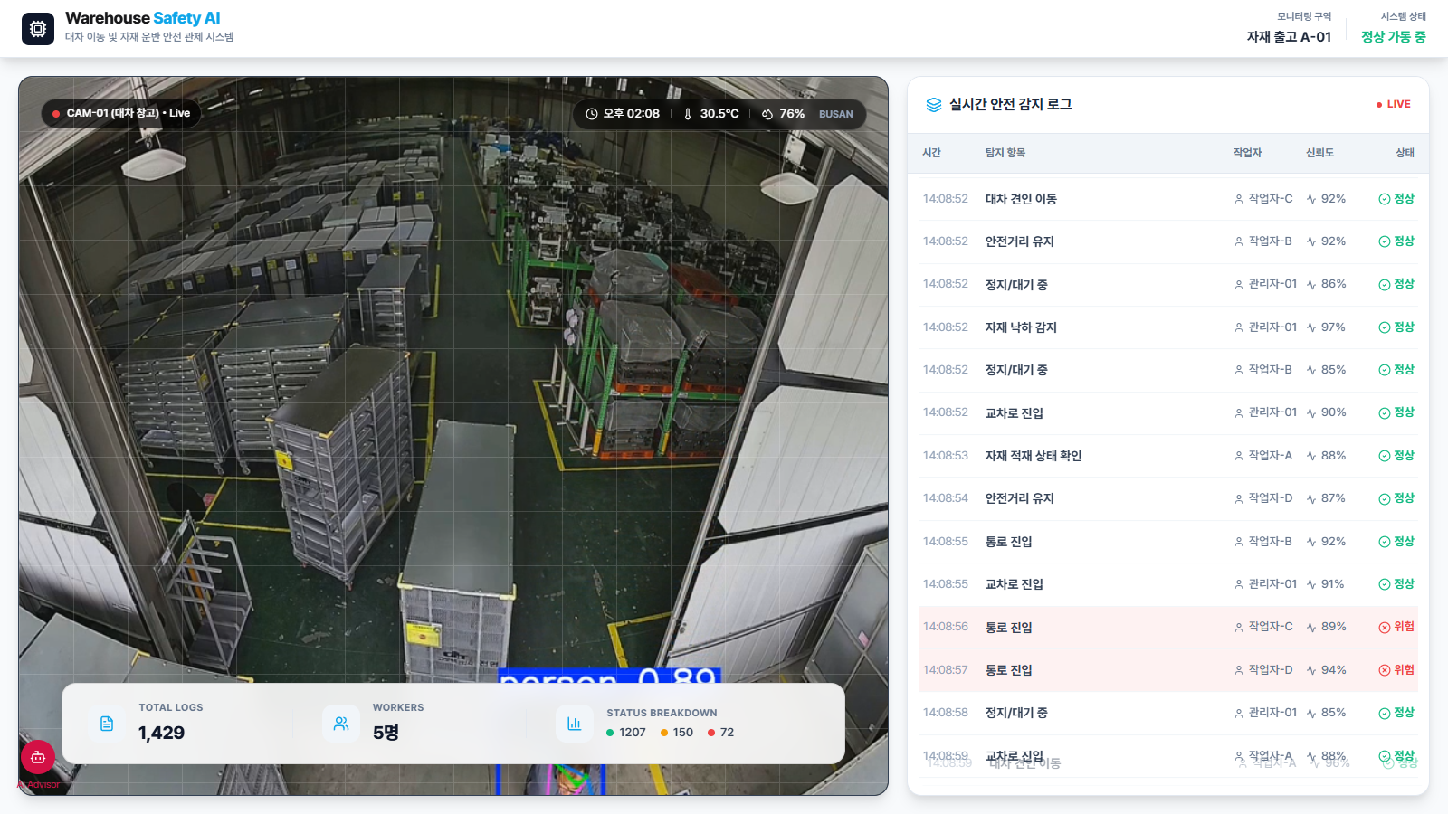
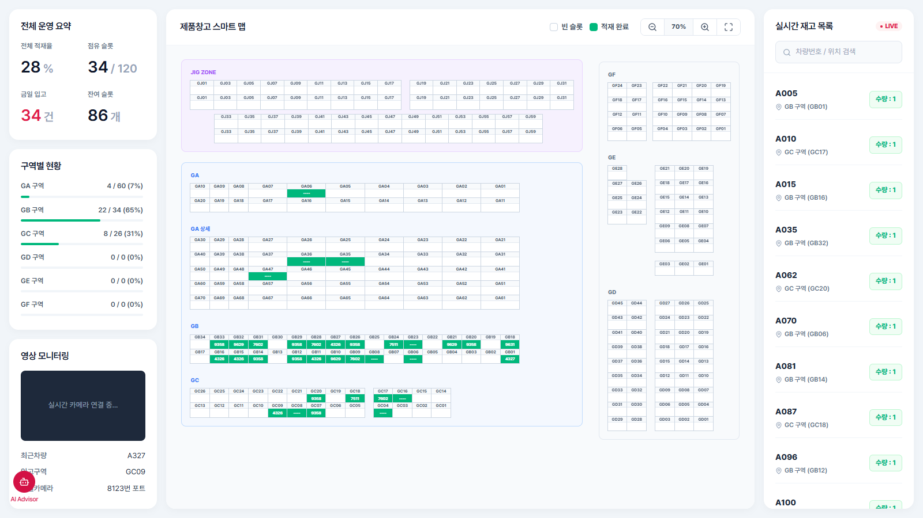
DXS SMART FACTORY
END-TO-END
현장 운영을 잇는 6개의 핵심 기능
자재 입고부터 제품 출하까지, 메뉴별 주요 화면과 업무 가치를 한눈에 소개합니다.
입고
품질
설비
생산
작업
출하
01
자재관리
02
공정품질
입고부터 공정 투입까지
비전 검사의 모든 판정
차량·검수·창고·공정재고를 하나의 자재 흐름으로 확인합니다.
유리 간격부터 누수·가스켓·필름까지 검사 결과와 현장 이미지를 모아봅니다.
메뉴 상세 →
메뉴 상세 →
03
공정설비
04
생산관리
설비 이상을 먼저 읽다
계획과 실적을 한 흐름으로
3D 공정 관제와 센서 지표로 설비 상태와 이상 징후를 추적합니다
생산계획 리비전과 라인별 택타임·병목 정보를 함께 확인합니다.
메뉴 상세 →
메뉴 상세 →
05
작업관리
06
출하관리
현장을 읽는 Physical AI
창고에서 납품까지 연결
작업 영상과 안전 감지 로그를 결합해 현장 위험 징후를 시각화합니다.
차량 이동, 창고 슬롯, 출하 지표를 하나의 운영 흐름으로 확인합니다.
메뉴 상세 →
메뉴 상세 →
DXS SMART FACTORY · EDITABLE MENU GUIDE
상위 메뉴 6종 · 하위 페이지 17종
01

Slide 2
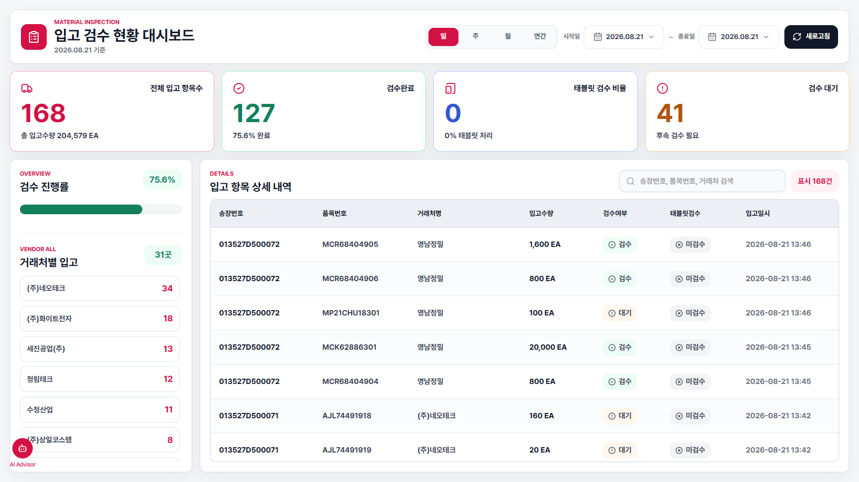
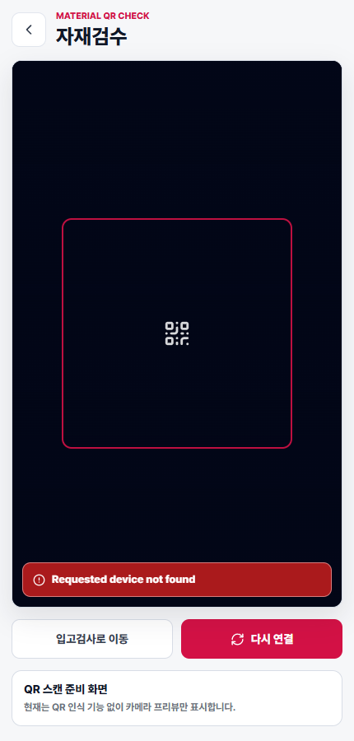
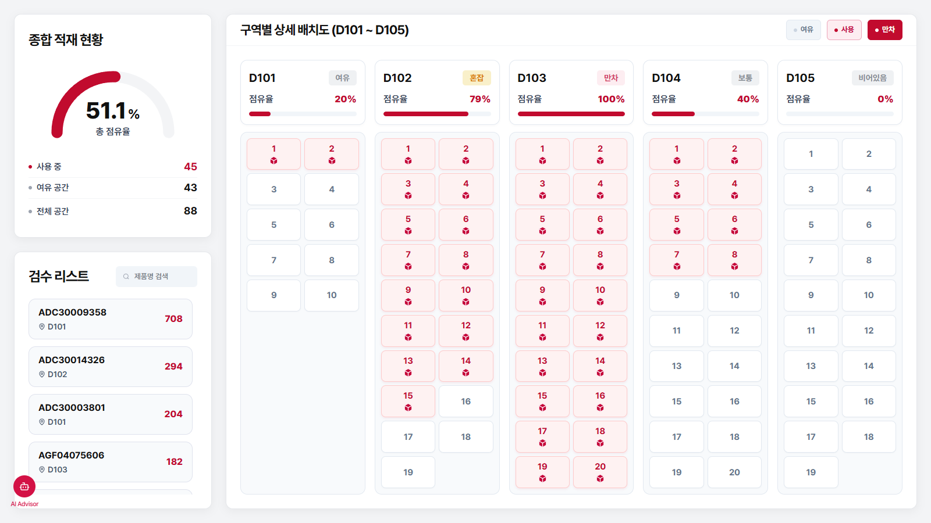
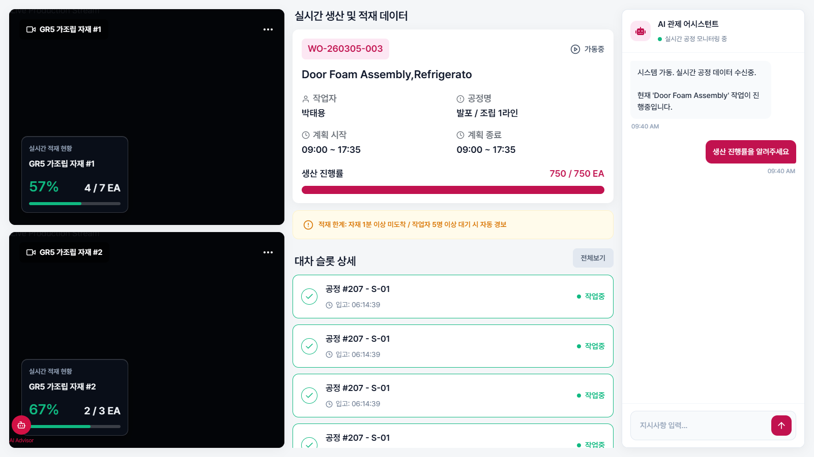
DXS SMART FACTORY · 01
입고부터 공정 투입까지
05
자재관리
차량·검수·창고·공정재고를 하나의 자재 흐름으로 확인합니다.
SUB PAGES
KEY PAGE
입고검사현황
자재검수
MOBILE
일·주·월·연간 기준으로 검수량, 완료율, 거래처별 상세 현황을 조회합니다.
현장 모바일 카메라와 QR 조준 화면으로 자재 검수 흐름을 지원합니다.
입고검사
입고 차량, 대기 목록, 입출차 현황과 6개 검수 카메라를 통합 모니터링합니다.
/material/inbound-inspection
자재 흐름
자재창고
공정재고
DEMO
입고 → 검수 → 창고 → 공정 투입
구역별 점유율·여유 공간과 검수 재고 위치를 배치도와 검색으로 확인합니다.
작업지시, 생산 진행률, 대차 슬롯 점유와 AI 관제 정보를 함께 보여줍니다.
DXS SMART FACTORY · EDITABLE MENU GUIDE
자재검수는 모바일 전용 화면을 별도 캡처했습니다.
02

Slide 3
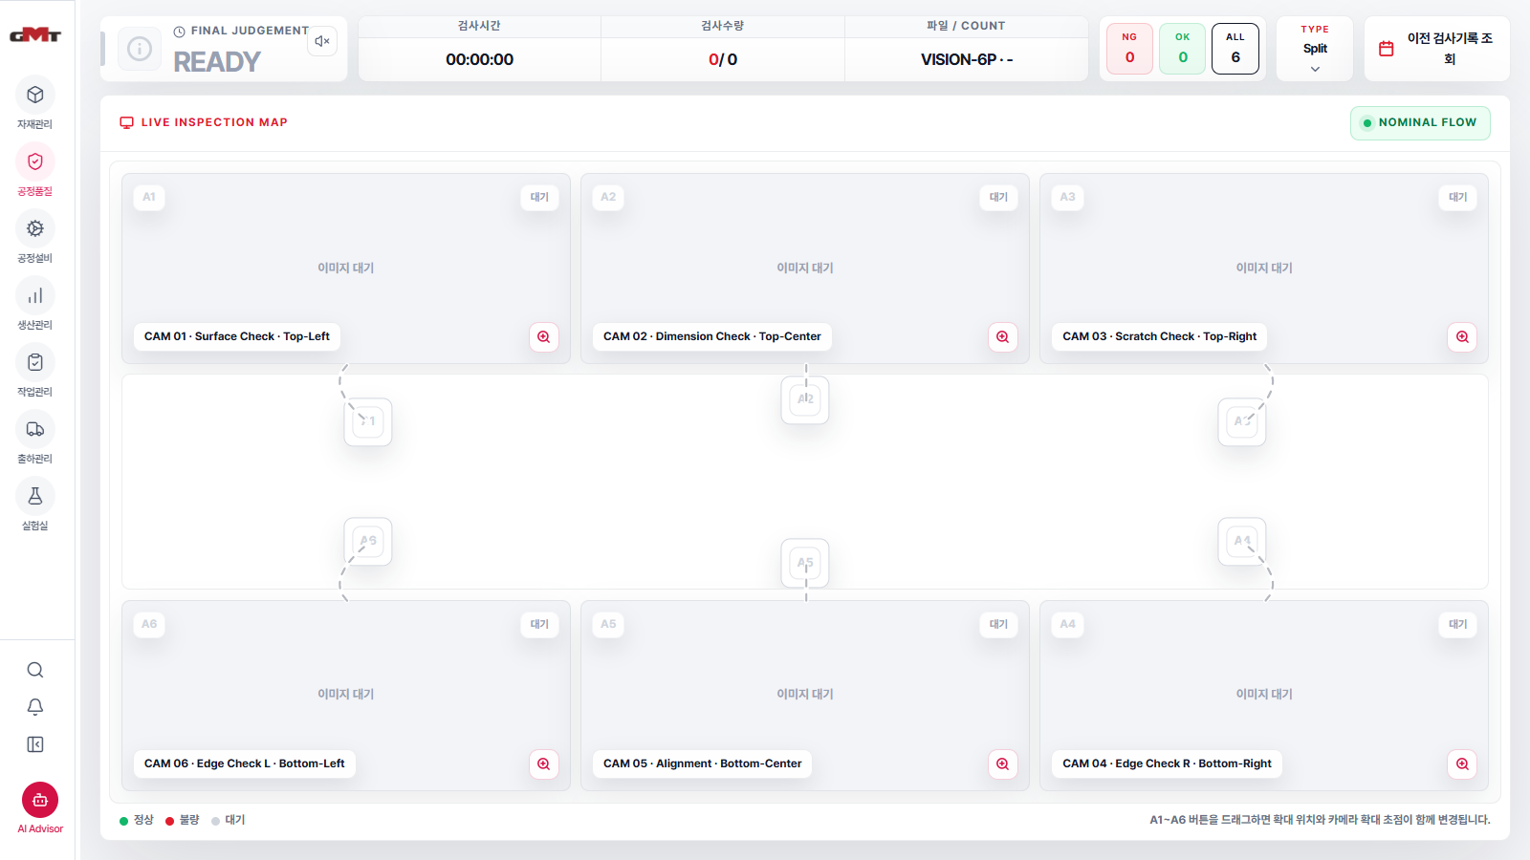
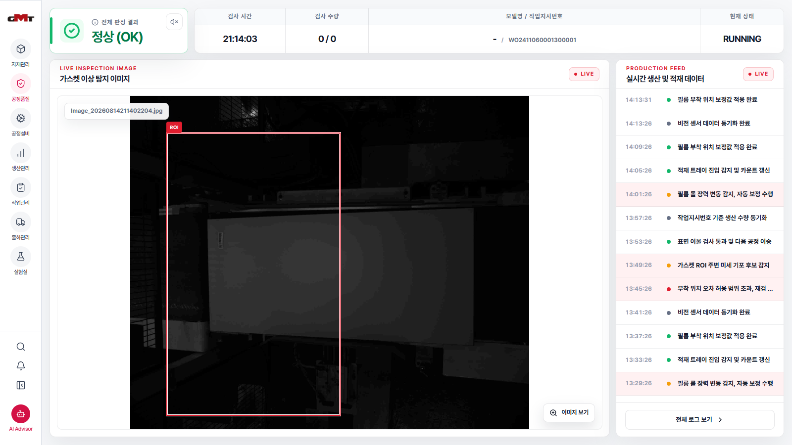
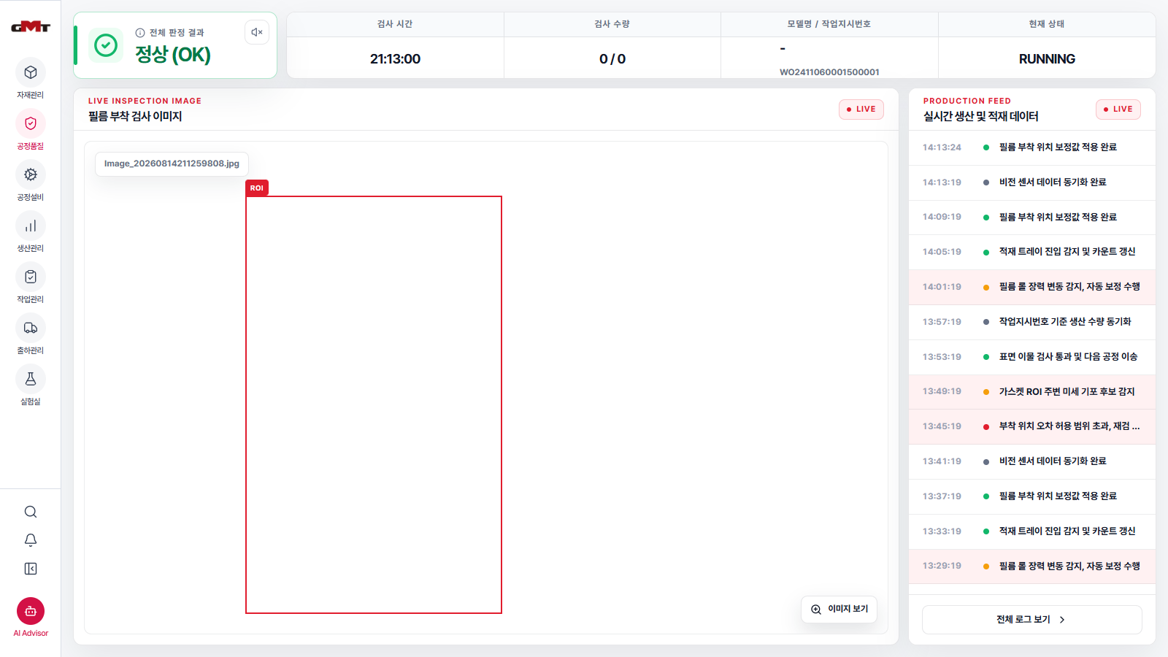
DXS SMART FACTORY · 02
비전 검사의 모든 판정
04
공정품질
유리 간격부터 누수·가스켓·필름까지 검사 결과와 현장 이미지를 모아봅니다.
SUB PAGES
유리간격검사
발포누수검사
메인·4개 코너 이미지를 비교해 OK/NG 판정, 누적 통계와 검사 이력을 확인합니다.
A1~A6 지점의 검사 이미지와 누수 이상 판정, 이전 검사 기록을 모니터링합니다.
/production/glass-gap-check
/production/leak-detection
VISION
판정 · 이미지 · 로그
VISION
판정 · 이미지 · 로그
가스켓 이상 감지
필름부착확인
가스켓 검사 이미지, 이상 영역, 전체 판정과 실시간 생산 로그를 확인합니다.
필름 부착 이미지와 판정 수량, 검사 상태 및 실시간 생산 로그를 제공합니다.
/production/gasket-check
/production/film-attachment
VISION
판정 · 이미지 · 로그
VISION
판정 · 이미지 · 로그
DXS SMART FACTORY · EDITABLE MENU GUIDE
검사 데이터 유무에 따라 실제 운영 화면의 수치는 달라질 수 있습니다.
03

Slide 4
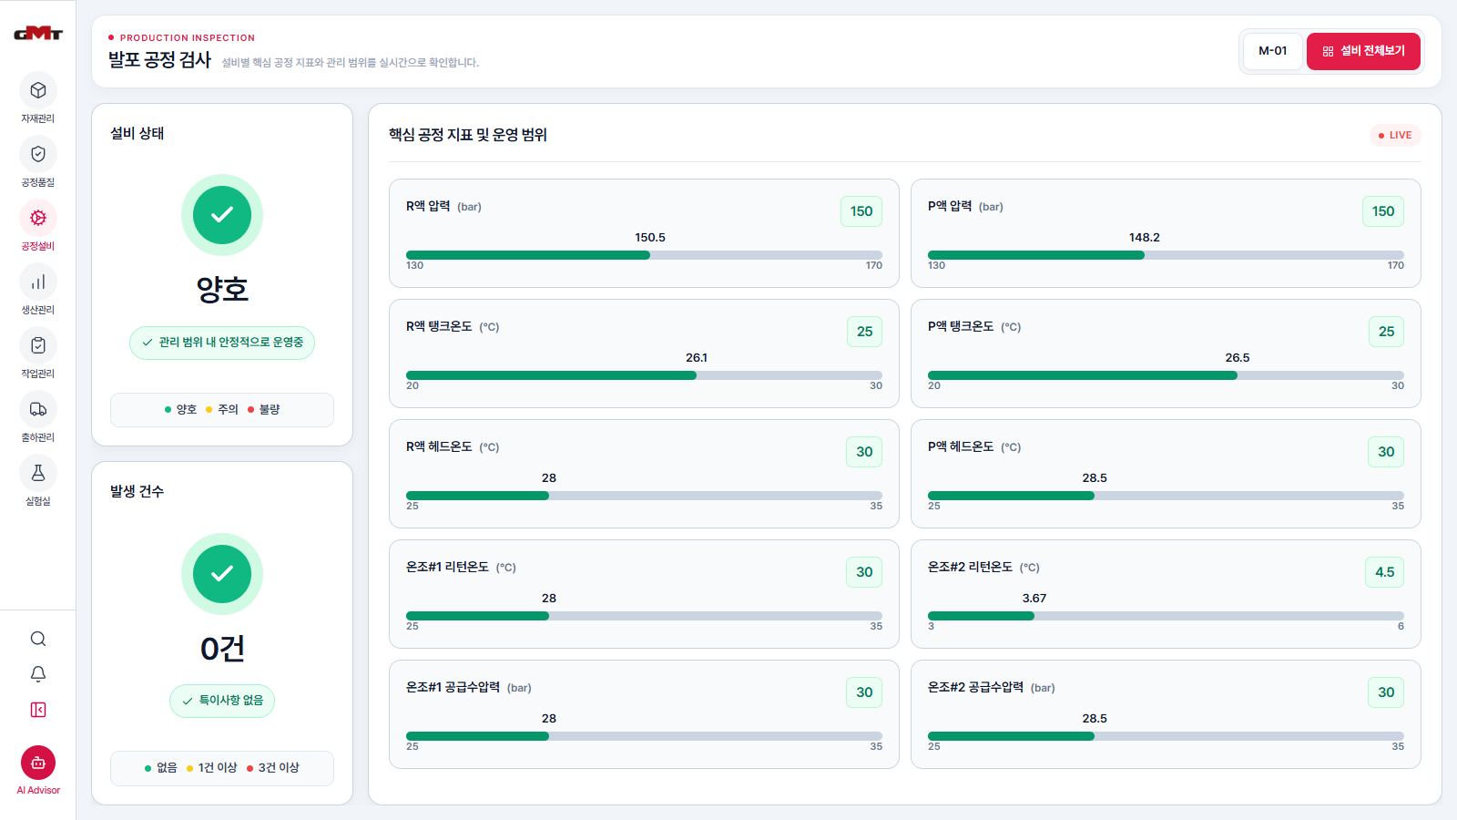
DXS SMART FACTORY · 03
설비 이상을 먼저 읽다
02
공정설비
3D 공정 관제와 센서 지표로 설비 상태와 이상 징후를 추적합니다.
SUB PAGES
PAGE 01
PAGE 02
발포 설비 예측
발포설비 예지보전
GR2 생산라인을 3D 모델로 표시하고 이상 오브젝트와 Factory AI 안내를 제공합니다.
M-01~M-24 설비의 온도·압력 등 핵심 지표를 관리 범위와 비교해 상태를 보여줍니다.
/production/line-monitoring
/production/foaming-inspection
DXS SMART FACTORY · EDITABLE MENU GUIDE
2개 설비 화면을 동일한 비중으로 비교할 수 있게 구성했습니다.
04

Slide 5
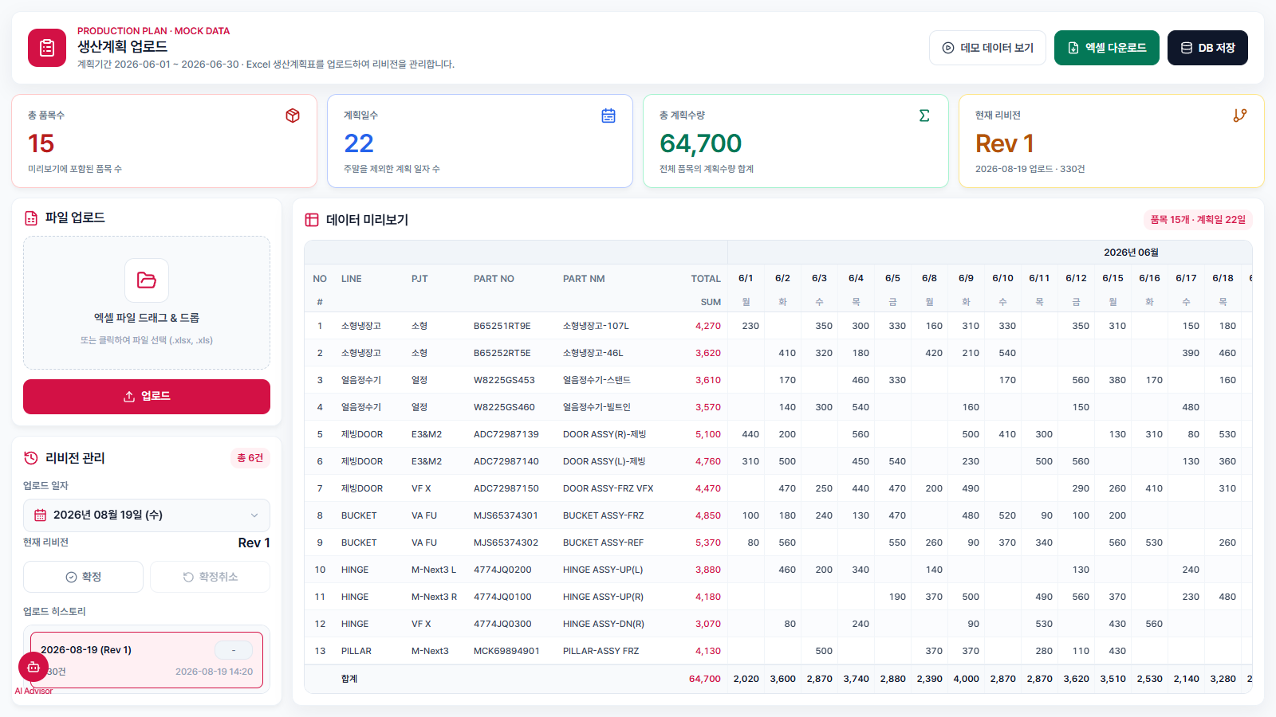
DXS SMART FACTORY · 04
계획과 실적을 한 흐름으로
02
생산관리
생산계획 리비전과 라인별 택타임·병목 정보를 함께 확인합니다.
SUB PAGES
PAGE 01
PAGE 02
생산계획
작업시간관리
Excel 생산계획 업로드, 미리보기, 리비전 선택·확정과 요약 통계를 지원합니다.
제품군별 공정 영상, 사이클·택타임 차트, 생산 KPI와 알림 로그를 분석합니다.
/production/production-plan
DEMO
/production/takttime-dashboard
DEMO
DXS SMART FACTORY · EDITABLE MENU GUIDE
생산계획·작업시간관리 화면에는 개발·예시 데이터가 포함됩니다.
05

Slide 6
DXS SMART FACTORY · 05
현장을 읽는 Physical AI
01
작업관리
작업 영상과 안전 감지 로그를 결합해 현장 위험 징후를 시각화합니다.
SUB PAGES
PAGE 01
Physical AI
창고 안전 영상을 바탕으로 대차·작업자 이벤트와 상태 통계를 실시간 관제 형태로 제공합니다.
ROUTE
/production/pysical-ai
핵심 기능
작업자·대차 안전 이벤트 감지
현장 영상과 이벤트 로그 통합
상태 통계 및 위험 징후 시각화
현재 안전 영상과 이벤트 로그는
개발·예시 데이터 기준입니다.
WAREHOUSE SAFETY AI · ACTUAL PAGE CAPTURE
DEMO DATA
DXS SMART FACTORY · EDITABLE MENU GUIDE
작업관리 대표 기능 1종 · Physical AI
06

Slide 7
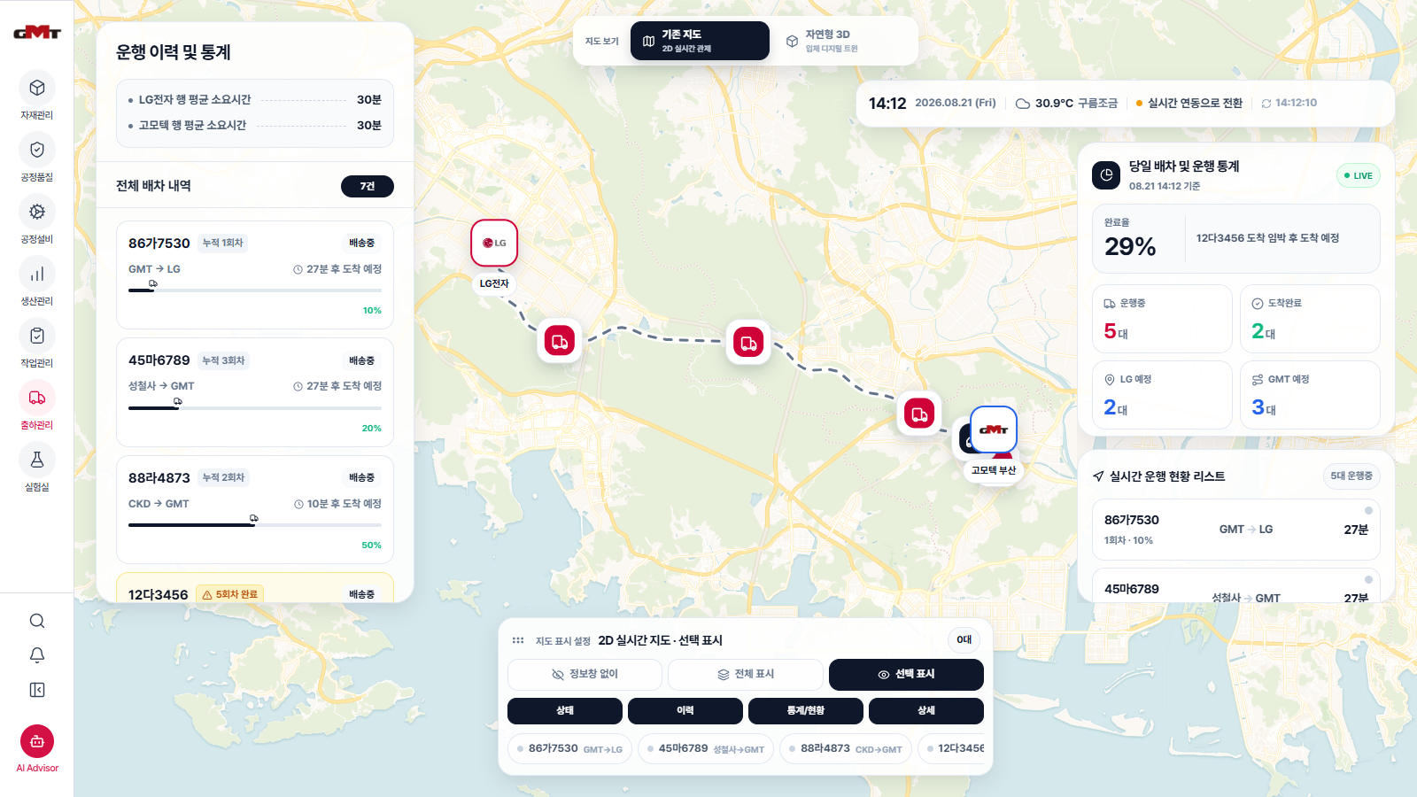
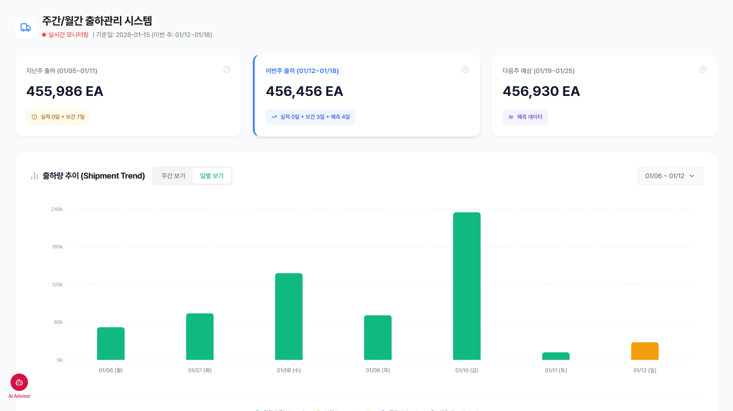
DXS SMART FACTORY · 06
창고에서 납품까지 연결
03
출하관리
차량 이동, 창고 슬롯, 출하 지표를 하나의 운영 흐름으로 확인합니다.
SUB PAGES
PAGE 01
PAGE 02
PAGE 03
운송관리
제품창고
출하처리
차량 운행을 2D 지도·3D 디지털 트윈으로 표시하고 ETA와 운행 통계를 제공합니다.
완제품 창고의 구역별 적재율, 스마트 맵, 카메라·재고 목록과 품목 검색을 제공합니다.
일별·주간 출하량을 확정 실적, 보간값, AI 예측값으로 구분해 비교합니다.
ROUTE
ROUTE
ROUTE
/transport/realtime-status
/transport/warehouse-management
/transport/shipment
DEMO
DXS SMART FACTORY · EDITABLE MENU GUIDE
출하처리 화면은 현재 출하 지표 시각화 중심의 개발 화면입니다.
07

